Slide 1
Spring Test
작성자 : 양선우
일자 : 2022.09.14

Slide 2
목차_jex02.mariadb, jex02
p54 Junit Test `추가
p58 root-context, rootconfig 설정
p59 @Runwith, @Contextconfiguration, @Test
p60 src/test/java 구조
p64 코드에 사용된 어노테이션
@Setter, @Data, @Log4j, @Autowired, @Component, @Runwith,
@ContextConfiguration, @Test
p81 JDBCTests
p83 DataSource설정, DataSourceTests
p89 MyBatis 스프링 연동 설정, TimeMapperTests
p101 log4j2 설정
p146 jackson-databind
p165 table create,mapper,service,controller tests
p222

Slide 3
목차
Junit이란
구현 환경_springframework_oracle
SampleTests
DataSourceTests
JDBCTestsTest
MapperTests
ServiceTests
ControllerTests
구현 환경_springframework_mariadb
구현 환경_springboot_oracle
구현 환경_springboot_mariadb

Slide 4
1. Junit이란
프로그래밍에서 모든 함수와 메서드에 대한 테스트 케이스를 작성하여 의도된대로 잘 동작하는 지 검증하는 절차
프로그램을 작은 단위로 쪼개어 각 단위가 정확하게 동작하는 지 검사함으로써 프로그램의 안정성을 높임
번거로운 디버깅이 필요 없으며, 개발기간 중 대부분을 차지하는 디버깅 시간을 단축
* Tomcat 서버 작동필요 없이 Backend Test 가능

Slide 5
1. Junit이란
자바 프로그래밍 언어용 유닛 테스트 프레임 워크
테스트 케이스의 수행 결과를 판별
어노테이션으로 간결하게 지원(JUnit4부터)

Slide 6
2. 구현 환경
1. 자바 : jdk1.8.0_261
2. Eclipse : eclipse-jee-2019-12-R-win32-x86_64
3. Tomcat : apache-tomcat-9.0.8
4. Oracle : oracle 11g Express Edition
5. mariadb : mariadb-java-client2.6.2

Slide 7

2.Junit 라이브러리
@Component : 스프링에서 해당 클래스가 스프링에서 관리해야 하는 대상임을 표시하는
어노테이션
@Data : Lombok 어노테이션으로, @Getter, @Setter 등을 한꺼번에 설정하는 어노테이션
@Setter : Lombok의 설정자 생성 어노테이션, 자동으로 setChef()를 컴파일 시 생성
onMethod : 속성은 생성되는 setChef()에 @Autowired 어노테이션을 추가하는 역할
@Autowired : 클래스간의 의존관계를 연결하는 어노테이션으로, Bean(자바 객체)을 자동으로 매핑해주는 개념
전체 소스 아래 github 참조

Slide 8
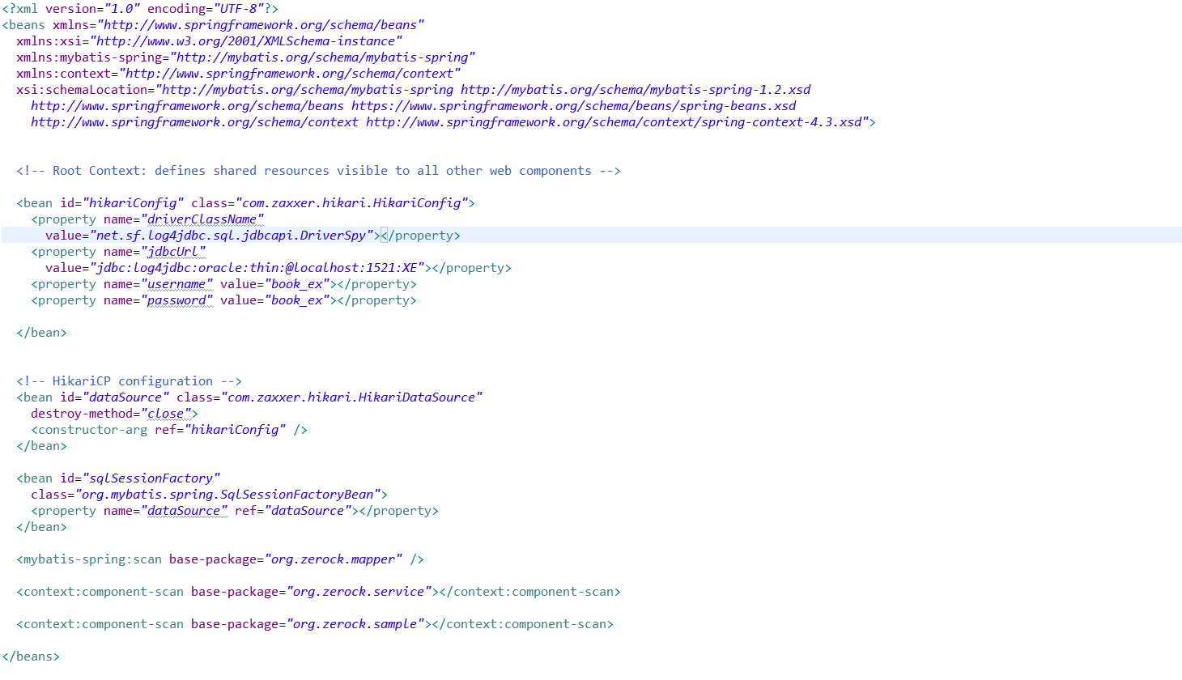

2.Root-context.xml 설정
@Component : 스프링에서 해당 클래스가 스프링에서 관리해야 하는 대상임을 표시하는
어노테이션
@Data : Lombok 어노테이션으로, @Getter, @Setter 등을 한꺼번에 설정하는 어노테이션
@Setter : Lombok의 설정자 생성 어노테이션, 자동으로 setChef()를 컴파일 시 생성
onMethod : 속성은 생성되는 setChef()에 @Autowired 어노테이션을 추가하는 역할
@Autowired : 클래스간의 의존관계를 연결하는 어노테이션으로, Bean(자바 객체)을 자동으로 매핑해주는 개념
Component-scan
Root-context.xml은 스프링 프레임워크에서 관리해야 하는 객체(이러한 객체를 스프링에서는 빈(Bean)이라고 표현함)를 설정하는 설정 파일입니다.
@Test
스프링 프레임워크가 시작되면 스프링이 사용하는 메모리 영역을 만들게되는데 이를 컨텍스트라고 함 context-->
스프링은 자신이 객체를 생성하고 관리해야 하는 객체들에 대한 설정이 필요함, 이에 대한 설정이 root-context.xml파일-->
root-context.xml에 설정되어 있는<context:component-scan>태그의 내용을 통해서’org.zerock.sample’ 패키지를 스캔하기 시작함-->
해당 패키지에 있는클래스들 중에서 스프링이 사용하는 @Component라는 어노테이션이 존재하는 클래스의 인스턴스를 생성함-->
Restaurant 객체는 Chef 객체가 필요하다는 어노테이션(@Autowired) 설정이 있으므로, 스프링은 Chef 객체의 레퍼런스를 Restaurant 객체에 주입함
전체 소스 아래 github 참조

Slide 9
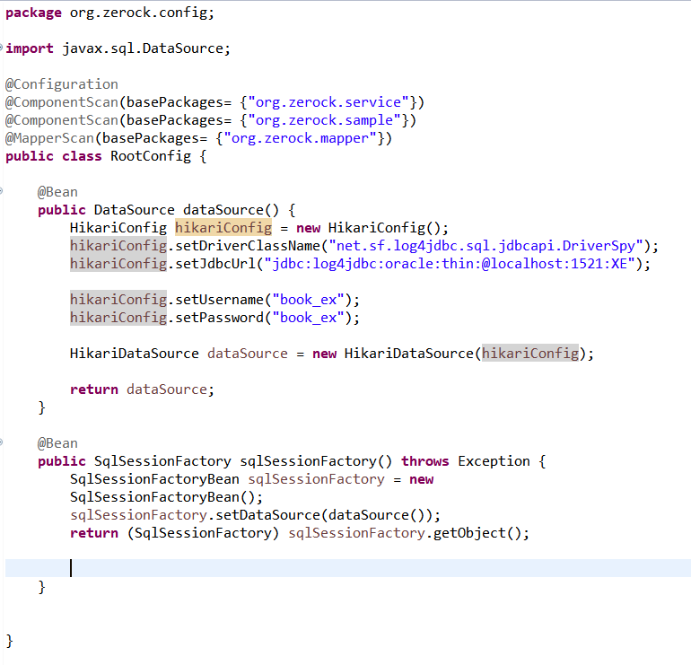
2.RootConfig.java설정
@Component : 스프링에서 해당 클래스가 스프링에서 관리해야 하는 대상임을 표시하는
어노테이션
@Data : Lombok 어노테이션으로, @Getter, @Setter 등을 한꺼번에 설정하는 어노테이션
@Setter : Lombok의 설정자 생성 어노테이션, 자동으로 setChef()를 컴파일 시 생성
onMethod : 속성은 생성되는 setChef()에 @Autowired 어노테이션을 추가하는 역할
@Autowired : 클래스간의 의존관계를 연결하는 어노테이션으로, Bean(자바 객체)을 자동으로 매핑해주는 개념
@Configuration
@ComponentScan
@MapperScan
@Bean
java로 객체(빈) 설정
전체 소스 아래 github 참조

Slide 10
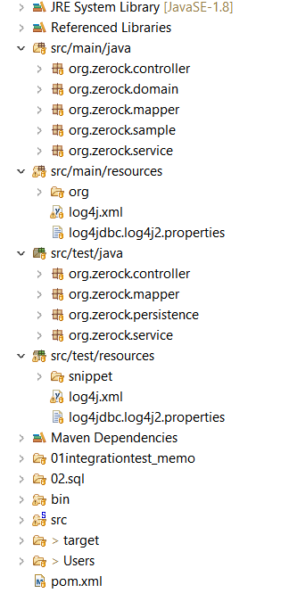
2.src/test/java 구조
@Component : 스프링에서 해당 클래스가 스프링에서 관리해야 하는 대상임을 표시하는
어노테이션
@Data : Lombok 어노테이션으로, @Getter, @Setter 등을 한꺼번에 설정하는 어노테이션
@Setter : Lombok의 설정자 생성 어노테이션, 자동으로 setChef()를 컴파일 시 생성
onMethod : 속성은 생성되는 setChef()에 @Autowired 어노테이션을 추가하는 역할
@Autowired : 클래스간의 의존관계를 연결하는 어노테이션으로, Bean(자바 객체)을 자동으로 매핑해주는 개념
전체 소스 아래 github 참조

Slide 11
2.@Runwith @Contextconfiguration @Test
@Component : 스프링에서 해당 클래스가 스프링에서 관리해야 하는 대상임을 표시하는
어노테이션
@Data : Lombok 어노테이션으로, @Getter, @Setter 등을 한꺼번에 설정하는 어노테이션
@Setter : Lombok의 설정자 생성 어노테이션, 자동으로 setChef()를 컴파일 시 생성
onMethod : 속성은 생성되는 setChef()에 @Autowired 어노테이션을 추가하는 역할
@Autowired : 클래스간의 의존관계를 연결하는 어노테이션으로, Bean(자바 객체)을 자동으로 매핑해주는 개념
@Runwith : 현재 테스트 코드가 스프링을 실행하는 역할을 할 것을 표시
@Contextconfiguration : 지정된 클래스나 문자열을 이용해서 필요한 객체들을 스프링 내에 객체로 등록하게 함
@Autowired : 해당 인스턴스 변수가 스프링으로부터 자동으로 주입해 달라는 표시, 스프링은 정상적으로 주입이 가능하다면 obj변수에 Restaurant 타입의 객체를 주입하게 됨
@Test : JUnit에서 테스트 대상을 표시하는 어노테이션
assertNotNull() 은 reataurant 변수가 null에 아니어야만 테스트가 성공한다는 것을 의미
@Component : 해당 클래스가 스프링에서 객체로 만들어서 관리하는 대상임을 명시하는 어노테이션
@ComponentScan : @Component가 있는 클래스를 스프링이 읽어 주도록 지정
@AllArgsConstructor : Lombok의 어노테이션 어노테이션은 모든 필드를 파라미터로 받는 생성자를 만들어주는 역할을 함.
G. @Service : @Component를 상속, 서비스 계층의 역할
G. @Controller : @Component를 상속, 일반적으로 웹 컨텍스트에서 사
전체 소스 아래 github 참조

Slide 12
2.@Runwith @Contextconfiguration @Test
@Component : 스프링에서 해당 클래스가 스프링에서 관리해야 하는 대상임을 표시하는
어노테이션
@Data : Lombok 어노테이션으로, @Getter, @Setter 등을 한꺼번에 설정하는 어노테이션
@Setter : Lombok의 설정자 생성 어노테이션, 자동으로 setChef()를 컴파일 시 생성
onMethod : 속성은 생성되는 setChef()에 @Autowired 어노테이션을 추가하는 역할
@Autowired : 클래스간의 의존관계를 연결하는 어노테이션으로, Bean(자바 객체)을 자동으로 매핑해주는 개념
63page new Restaurant()와 같이 Restaurant 클래스에서 객체를 생성한적이 없는데도 객체가 만들어졌다.
- 스프링은 관리가 필요한 객체(bean)를 어노테이션 등을 이용해서 객체를 생성하고 관리하는 일종의 ‘컨테이너’나 ‘팩토리’의 기능을 가지고 있다.
B. Restaurant 클래스의 @Data 어노테이션으로 Lombok을 이용해서 여러 메서드가 만들어 진점 Lombok은 자동으로 getter/setter 등을 자동으로 생성하고 ‘onMethod’속성을 이용해서 작성된 setter에 @Autowired 어노테이션을 추가합니다.
C. Restaurant 객체의 Chef 인스턴스 변수(멤버 변수)에 Chef타입의 객체가 주입되어 있다는 점-스프링은 @Autowired와 같은 어노테이션을 이용해서 개발자가 직접 객체들과의 관계를 관리하지 않고, 자동으로 관리되도록 합니다.
1) 테스트 코드가 실행되기 위해서 스프링 프레임워크가 동작했고,
2) 동작하는 과정에서 필요한 객체들이 스프링에 등록되고,
3) 의존성 주입이 필요한 객체는 자동으로 주입이 이루어졌다는 내용을 정리해 둘 필요가 있다.
전체 소스 아래 github 참조

Slide 13
2.코드에 사용된 어노테이션 @Setter, @Data, @Log4j, @Autowired, @Component, @Runwith, @ContextConfiguration, @Test
@Component : 스프링에서 해당 클래스가 스프링에서 관리해야 하는 대상임을 표시하는
어노테이션
@Data : Lombok 어노테이션으로, @Getter, @Setter 등을 한꺼번에 설정하는 어노테이션
@Setter : Lombok의 설정자 생성 어노테이션, 자동으로 setChef()를 컴파일 시 생성
onMethod : 속성은 생성되는 setChef()에 @Autowired 어노테이션을 추가하는 역할
@Autowired : 클래스간의 의존관계를 연결하는 어노테이션으로, Bean(자바 객체)을 자동으로 매핑해주는 개념
전체 소스 아래 github 참조

Slide 14
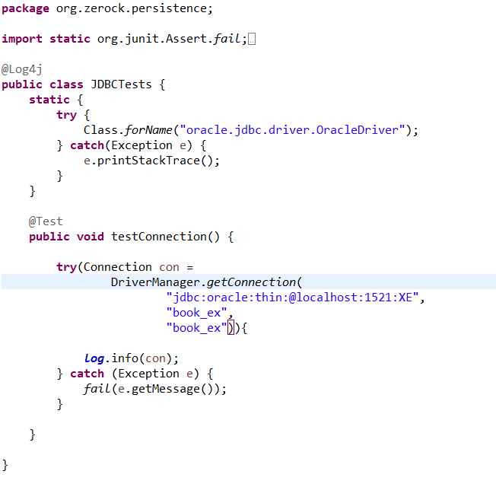
3.JDBCTests
Class.forName : jdbc OracleDriver 호출
getConnection : jdbc 와 연결
JDBCTests.java

Slide 15
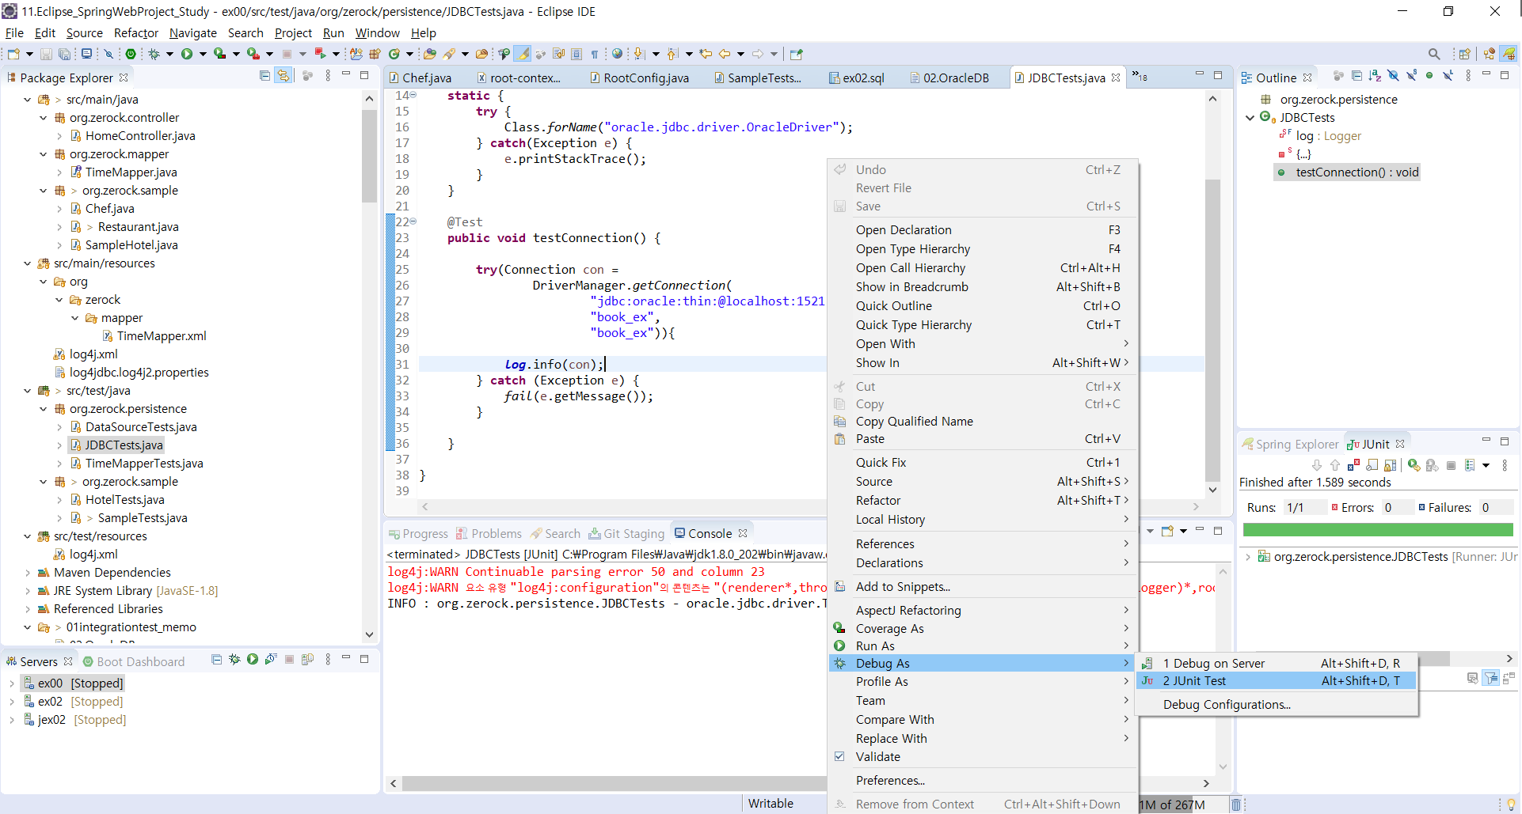
3.JDBCTests
JDBCTests.java – Junit 실행

Slide 16
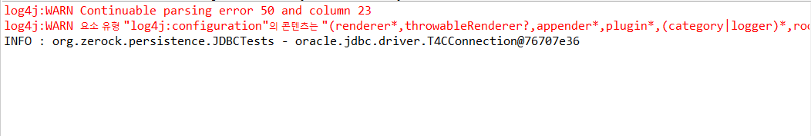
3.JDBCTests
log 결과
* 정상적으로 Connection 객체가 출력됨

Slide 17
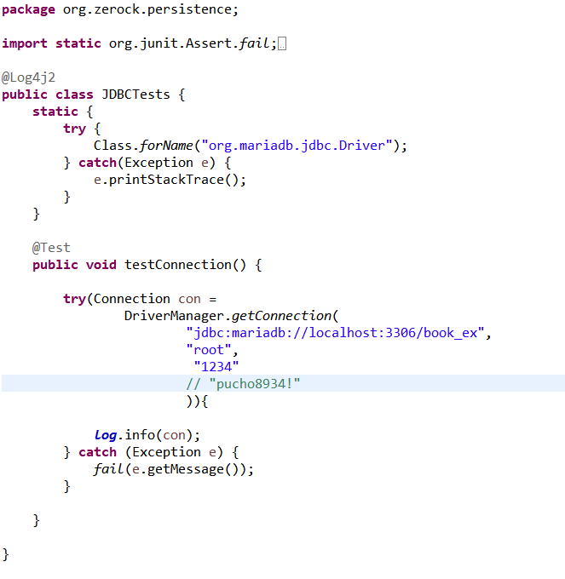
3.JDBCTests_mariadb
Class.forName : jdbc OracleDriver 호출
getConnection : jdbc 와 연결
JDBCTests.java

Slide 18
3.JDBCTests
log 결과
* 정상적으로 Connection 객체가 출력됨

Slide 19
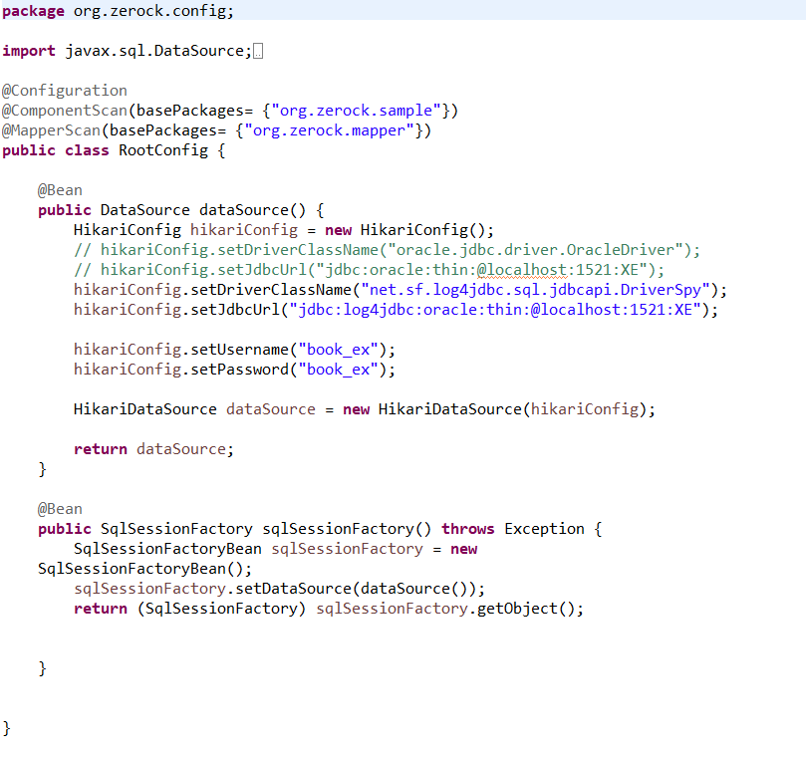
4.DataSourceTests
RootConfig(java설정)??

Slide 20
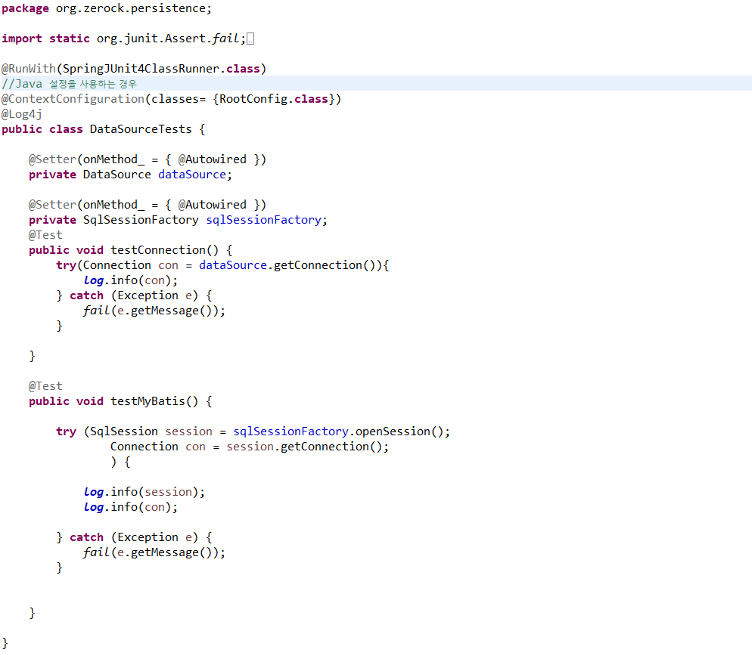
4.DataSourceTests
JDBCTests.java???

Slide 21
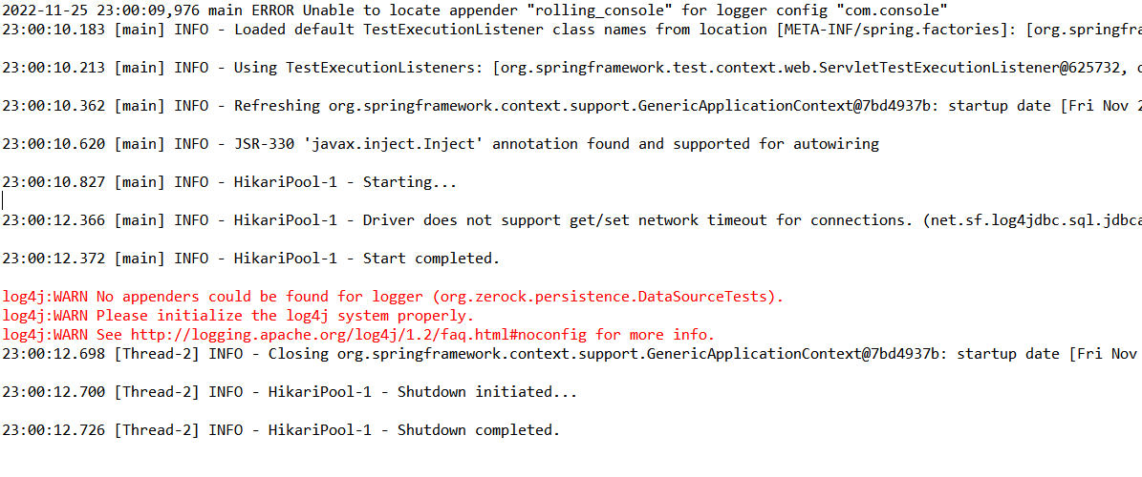
4.DataSourceTests_mariadb
log 결과
* ???

Slide 22
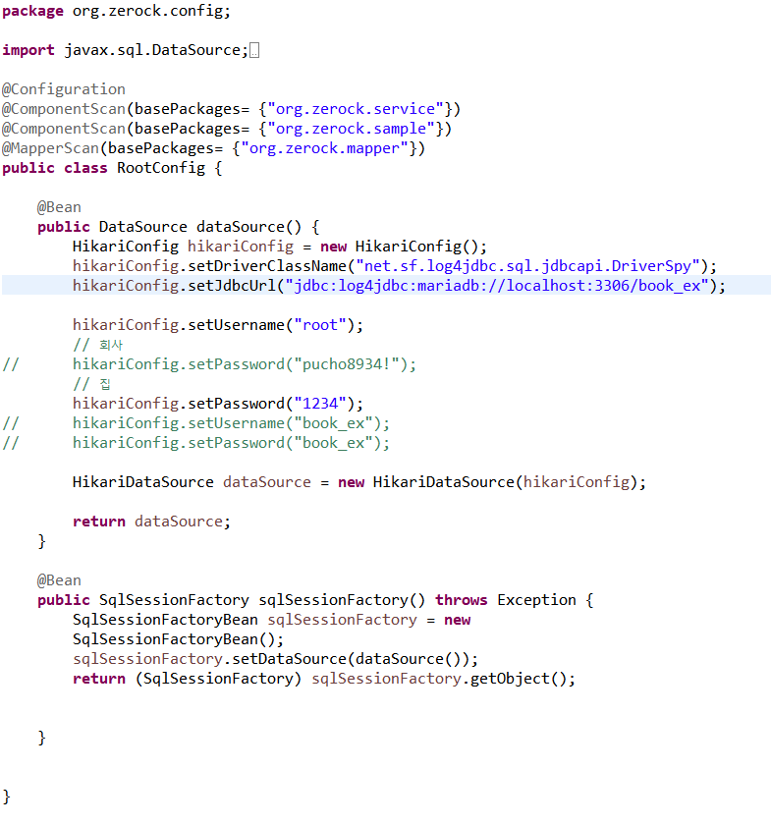
4.DataSourceTests_mariadb
RootConfig(java설정)??

Slide 23
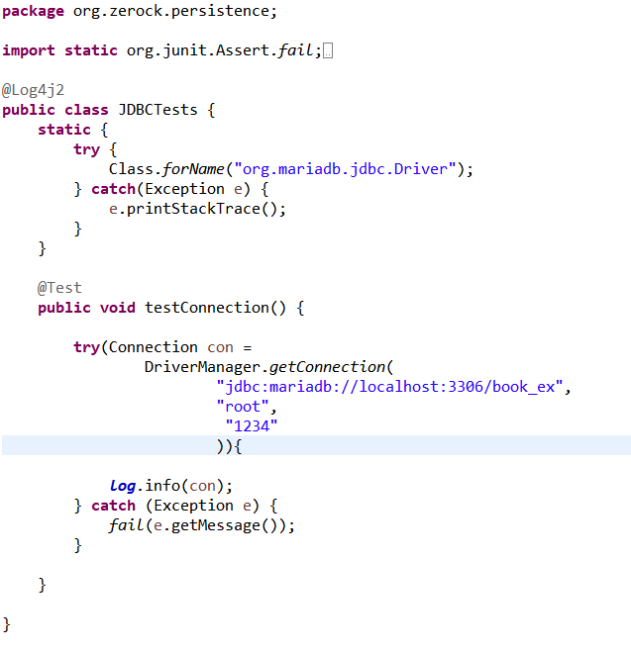
4.DataSourceTests_mariadb
JDBCTests.java???

Slide 24
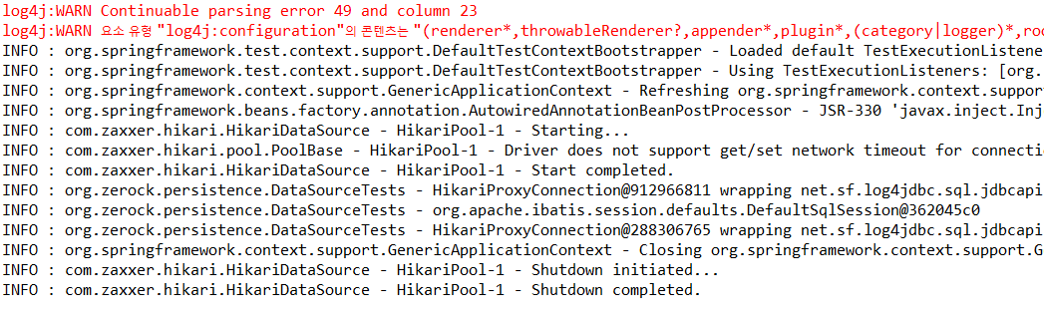
4.DataSourceTests
log 결과
* ???

Slide 25
5.log4j2 설정
log 결과
* ???

Slide 26
6.MyBatis 스프링 연동 설정 및 테스트
log 결과
* ???

Slide 27
5.Mapper Test
log 결과
* ???

Slide 28
5.Service Test
log 결과
* ???

Slide 29
6.Controller Test
log 결과
* ???

Slide 30
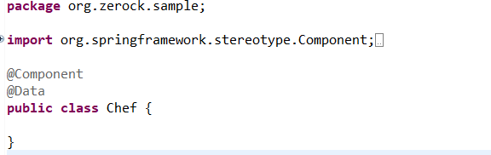
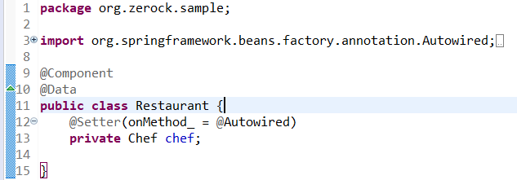
2.SampleTests
@Component : 스프링에서 해당 클래스가 스프링에서 관리해야 하는 대상임을 표시하는
어노테이션
@Data : Lombok 어노테이션으로, @Getter, @Setter 등을 한꺼번에 설정하는 어노테이션
@Setter : Lombok의 설정자 생성 어노테이션, 자동으로 setChef()를 컴파일 시 생성
onMethod : 속성은 생성되는 setChef()에 @Autowired 어노테이션을 추가하는 역할
@Autowired : 클래스간의 의존관계를 연결하는 어노테이션으로, Bean(자바 객체)을 자동으로 매핑해주는 개념
Chef 클래스 작성
Restaurant 클래스 작성
전체 소스 아래 github 참조

Slide 31
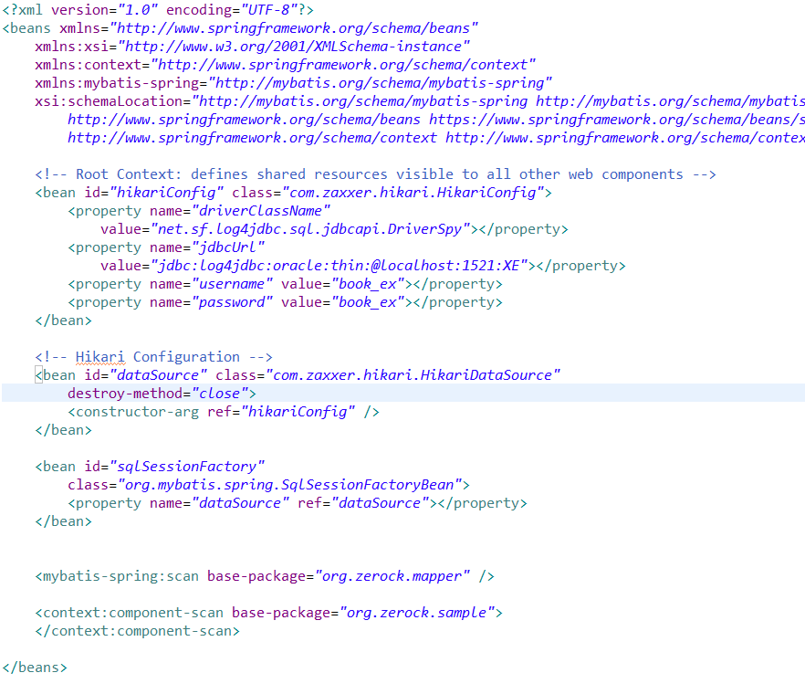
2.SampleTests
Root-context : Service, Dao, DB등 비즈니스 로직 관련 설정 파일
hikariConfig : 스프링에서 해당 클래스가 스프링에서 관리해야 하는 대상임을 표시하는
어노테이션
JDBC : 자바 어플리케이션이 데이터베이스에 접근할 수 있도록 하는 API
JDBC Connection pool : 커넥션 객체를 미리 만들어서 저장해 두는 것
dataSource : DB와 관계된 커넥션 정보를 담고 있으며, 빈으로 등록하여 인자로 넘겨줌
Constructor-arg : 의존성 있는 객체를 외부에서 주입
component-scan : 해당 패키지에 있는 @Component가 존재하는 클래스들을 객체로 생성
Root-context.xml

Slide 32
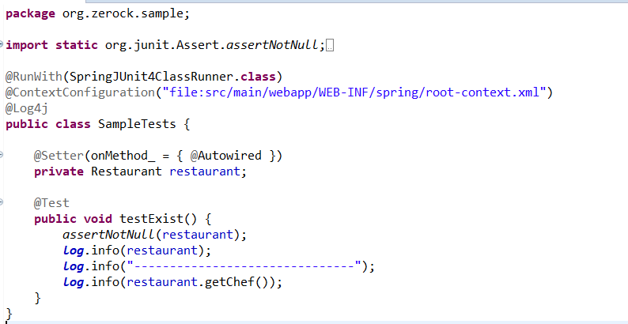
2.SampleTests
@RunWith() : Junit 프레임워크의 테스트 실행방법을 확장할 때 사용하는 어노테이션
@ContextConfiguration() : 설정파일을 로드하는 어노테이션
@Test : 테스트를 수행하는 메서드
assertNotNull : 객체 A가 null이 아님을 확인하는 Junit 메소드
SampleTests.java

Slide 33
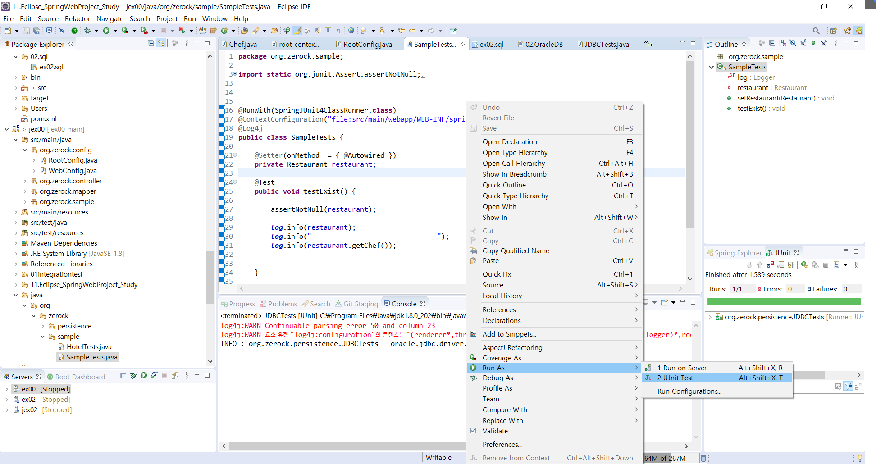
2.SampleTests
SampleTests.java – Junit 실행

Slide 34
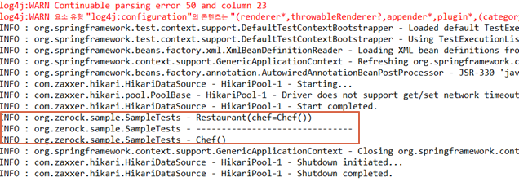
2.SampleTests
log 결과
* Restaurant, Chef 객체가 로그 상확인됨

